Slide 1
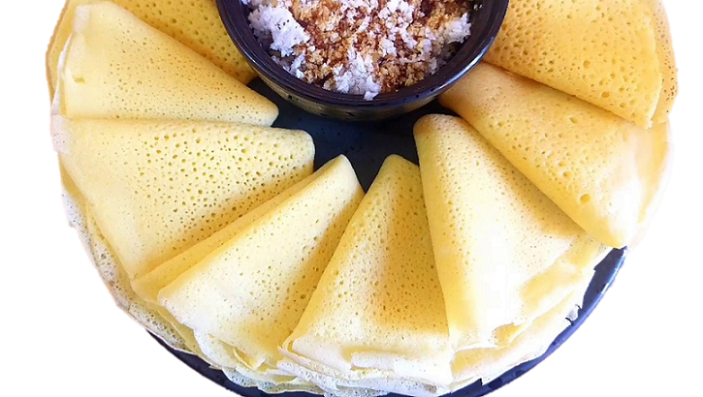
সবাইকে শুভেচ্ছা

Slide 2
উপস্থাপনায়:
মোছাঃ শরিফা খাতুন
প্রধান শিক্ষক
কামারডাঙ্গা স,প্রা,বিদ্যালয়
মিরপুর কুষ্টিয়া ।
পাঠ পরিচিতিঃ
শ্রেণিঃদ্বিতীয়
বিষয়ঃ বাংলা
সাধারন পাঠঃ দাদির হাতের মজার পিঠা
বিশেষ পাঠঃবাংলাদেশে শীতকালে----মজাই আলাদা।

Slide 3
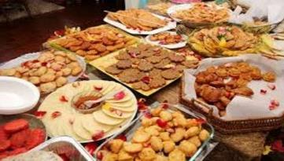
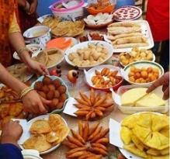
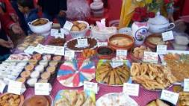
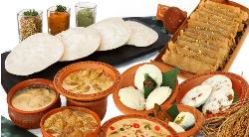
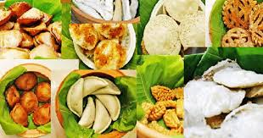
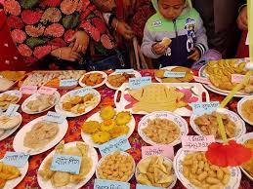
আমাদের আজকের পাঠ----
দাদির হাতের মজার পিঠা

Slide 4
শিখনফল:
এই পাঠশেষে শিক্ষার্থীরা--------------------
৩.১.২. বর্ণনা শুনে বুঝতে পারবে।
২.৫.২. বিভিন্ন বিষয় বর্ণনা করতে পারবে।
২.৫.৪. বর্ণনামূলক বিষয় পড়তে পারবে।

Slide 5
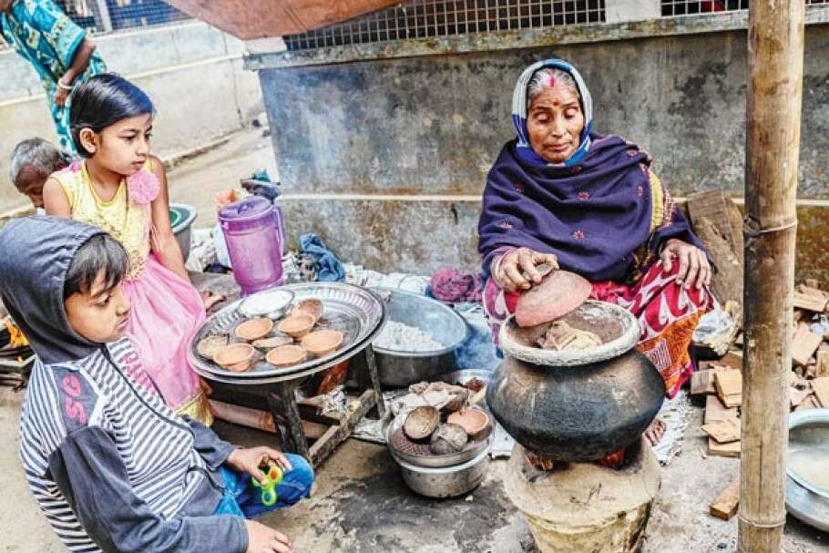
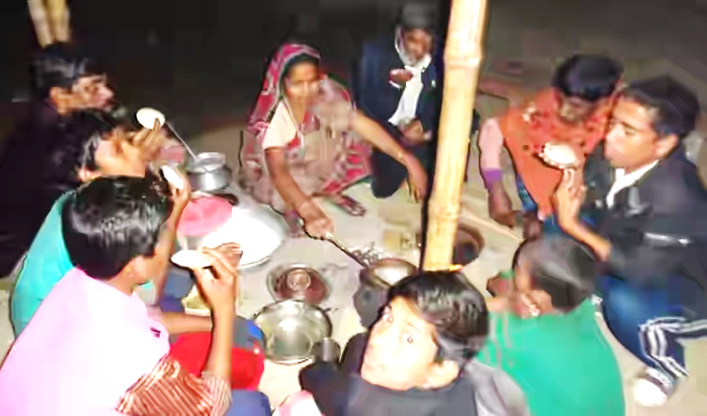
দাদির হাতের মজার পিঠা
শীতের সকালে পিঠা তৈরী ও পিঠা খাওয়া।

Slide 6
দাদির হাতের মজার পিঠা
ঘরে ঘরে ওঠে নতুন ধান।

Slide 7
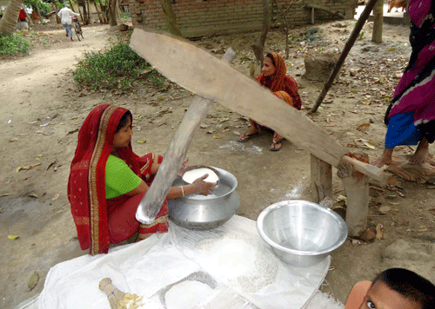
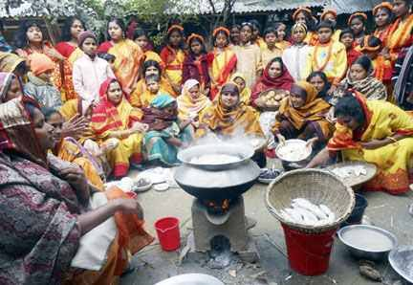
দাদির হাতের মজার পিঠা
ঢেঁকিতে ধান ভানা চাল গুঁড়ো করা হচ্ছে।
তা দিয়ে পিঠা বানানো হবে ।

Slide 8
দাদির হাতের মজার পিঠা
চালের গুঁড়ো দিয়ে তৈরি হয় নানা রকমের পিঠা ।

Slide 9
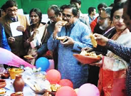
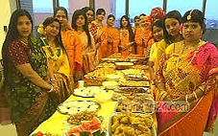
দাদির হাতের মজার পিঠা
নানা ধরনের অনুষ্ঠানে পিঠা ও খাওয়া হয় ।

Slide 10
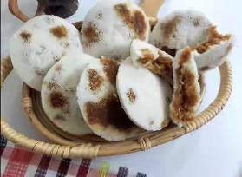
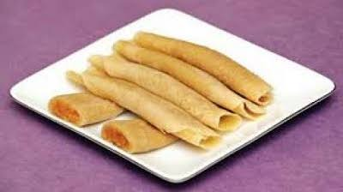
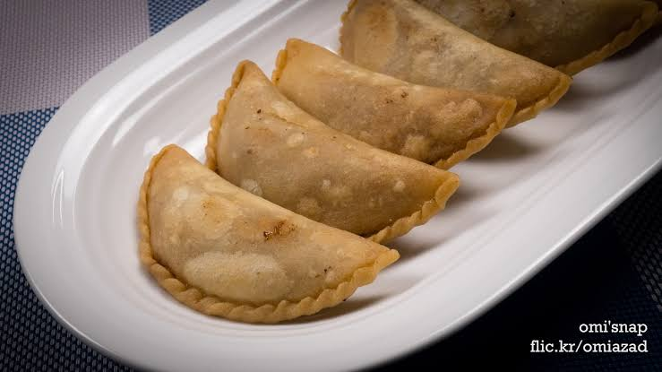
পিঠার নাম...............
খেজুর পিঠা
চুষি পিঠা
বিবিখানা পিঠা
চিতই পিঠা
ছিট পিঠা
সেমাই পিঠা
ভাপা পিঠা
দুধচিতই পিঠা
পাটিসাপটা পিঠা
পুলি পিঠা
নারকেল পিঠা

Slide 11
প্রত্যেক দলে খাতায় চিত্রে প্রদত্ত পিঠাগুলোর নাম লেখ।
দলীয় কাজ। সময়: ৫ মিনিট
খেজুর, চুষি, বিবিখানা, চিতই, ছিট, সেমাই, ভাপা, দুধচিতই, পাটিসাপটা, পুলি, নারকেল পিঠা।

Slide 12
মিল কর
চিতই পিঠা
ভাপা পিঠা
পুলি পিঠা
বিবিখানা পিঠা

Slide 13
দাদির হাতের মজার পিঠা
শিক্ষকের সরব পাঠ

Slide 14
এসো নতুন শব্দের অর্থ জেনে নেই
ধুম
জাঁকজমক
পিঠা খাওয়ার ধুম পড়েছে।
শস্য থেকে খোসা বা তুষ ছাড়িয়ে নেওয়া
ঢেঁকিতে ধান ভানা হয়।
ভানা
অনুষ্ঠান
উৎসব
অনুষ্ঠানটি খুবই ভালো লাগল।
সুন্দর
ভাল
বাংলাদেশ অনেক সুন্দর।

Slide 15
যুক্তবর্ণ ভেঙে লিখি ও নতুন শব্দ বলি।
অনুষ্ঠান
ষ্ঠ
ষ
ঠ
কাষ্ঠ
পৃষ্ঠা
সুন্দর
ন্দ
ন
দ
আনন্দ
মন্দ

Slide 16
শিক্ষার্থীর সরব ও নীরব পাঠ

Slide 17
প্রমিত উচ্চারণে পড়
একক কাজ
বাংলাদেশে শীতকালে পিঠাপুলি খাওয়ার ধুম পড়ে যায়। এসময় ঘরে ঘরে ওঠে নতুন ধান। ঢেঁকিতে ধান ভানা হয়। ধান ভানার পর সেই চাল গুঁড়ো করা হয়। তা দিয়ে তৈরি হয় নানা ধরনের পিঠা। নানা ধরনের অনুষ্ঠানে পিঠা খাওয়া হয়।
এসব পিঠার সুন্দর সুন্দর নাম আছে। যেমনঃ খেজুর পিঠা, চুষি পিঠা, বিবিখানা পিঠা, চিতই পিঠা, ছিট পিঠা, সেমাই পিঠা, ভাপা পিঠা, দুধ চিতই পিঠা,পাটিসাপটা পিঠা, পুলি, নারকেল পিঠা। এমনি নানা নামের পিঠা। শীতকালে গরম গরম পিঠার মজাই আলাদা।

Slide 18
দলীয় কাজ।
১। পিঠাপুলি খাওয়ার ধুম পড়ে কখন?
উত্তরঃ শীতকালে পিঠাপুলি খাওয়ার ধুম পড়ে ।
২।চাল গুঁড়ো করা হয় কেন?
উত্তরঃ নানা রকম পিঠা তৈরি করার জন্য চাল গুঁড়ো করা হয়।
৩।শীতকালের যে কোন ৫টি পিঠার নাম লেখ?
উত্তরঃ শীতকালের যে কোন ৫টি পিঠার নামঃ ভাপা, চিতই,দুধচিতই, পুলি, পাটিসাপটা পিঠা।

Slide 19
মূল্যায়ন
উপযুক্ত শব্দ খালি জায়গায় বসিয়ে বাক্য তৈরি কর
চালের গুঁড়ো
আলাদা
নাম
পিঠা
সুন্দর
১।শীতকালে __ _ _ খাওয়ার ধুম পড়ে যায় ।
৩।পিঠার সুন্দর সুন্দর _ _ _ _আছে ।
৪। গরম গরম পিঠার মজাই _ _ _ _।
৫। পিঠা বানাতে লাগে _ _ _ _ _ _ _

Slide 20
বাড়ির কাজ:
বাড়িতে তোমার আম্মু কী কী পিঠা বানায় তার দশটি পিঠার তালিকা তৈরি করে আনবে।

Slide 21
ধন্যবাদ

